Slide 1
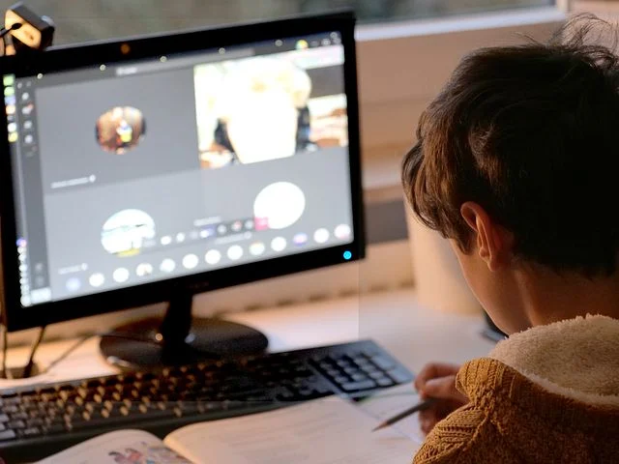
La scuola italiana oltre l’emergenza: le criticità e le fragilità riscontrate, le potenzialità come luogo e strumento di ricostruzione e di ripartenza
Anna Maria Poggi – Paola Ricchiardi
Università di Torino

Slide 2

Traghettare oltre l’emergenza: una sfida senza precedenti
Difficile immaginare gli effetti che può avere l’emergenza COVID-19 sullo sviluppo cognitivo ed emotivo-affettivo dei bambini e dei ragazzi.
  Quale impatto avranno i danni all’economia sui bambini e ragazzi?
  Quale impatto avrà l’isolamento sullo sviluppo psico-fisico dei minori?
  Quale impatto avrà la chiusura prolungata delle scuole, la ripresa «a singhiozzo», la dad, la chiusura dei servizi per l’infanzia, dei centri diurni, dei doposcuola, delle attività pomeridiane…?
  QUALCHE DATO SULL’APPRENDIMENTO

Slide 3
L’incidenza del lockdown sull’apprendimento… i rapporti internazionali
Inchiesta nazionale nei Paesi Bassi - prove strutturate prima e dopo il lockdown di 8 settimane (n=350.000): learning loss di 3 punti percentili (perdita media di un quinto dell’anno scolastico)
Per gli alunni più svantaggiati però il learning loss è del 55%: dopo il lockdown gli studenti a basso rendimento dimezzano le risposte corrette ai test (Engzell et al 2020).
Inchiesta tedesca su 1099 genitori: tempo dedicato allo studio dimezzato.
Gli alunni più svantaggiati in 2 mesi di lockdown hanno perso 164 h di apprendimento contro le 148h perse dagli alunni con background superiore.

Slide 4
In Italia?
ISTAT 2020:
il 45,4% degli studenti tra i 6 e i 17 anni ha avuto difficoltà nella didattica a distanza 2020
Il 12,3% degli alunni in Italia non possedeva nessun dispositivo (850.000 bambini).
CENSIS 2020
- nel 75% dei casi la didattica a distanza ha ampliato il gap di apprendimento tra gli studenti
DATI RAPPORTO SAVE

Slide 5
I docenti italiani di fronte alla sfida della DAD
Indagine SIRD (Lucisano, 2020) su 16.000 insegnanti
Scarsa formazione precedente sulla didattica a distanza (specie nella scuola primaria – 14,6%)
Prevalenza di modalità trasmissive, specie nei gradi più bassi della scolarizzazione

Slide 6
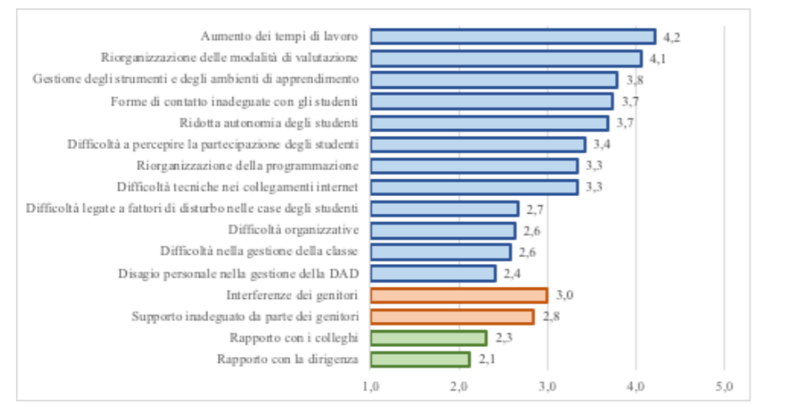
Criticità riscontrate dai docenti
(Lucisano, 2020)

Slide 7
In Piemonte?
Il Piemonte è la settima regione d’Italia per mancanza di dispositivi (35% di famiglie prive di pc o tablet)
Digital devide importante: la % più elevata d’Italia di soggetti che hanno dichiarato di non avere alcuna competenza nell’uso della rete e la % più elevata di soggetti con elevate competenze

Slide 8
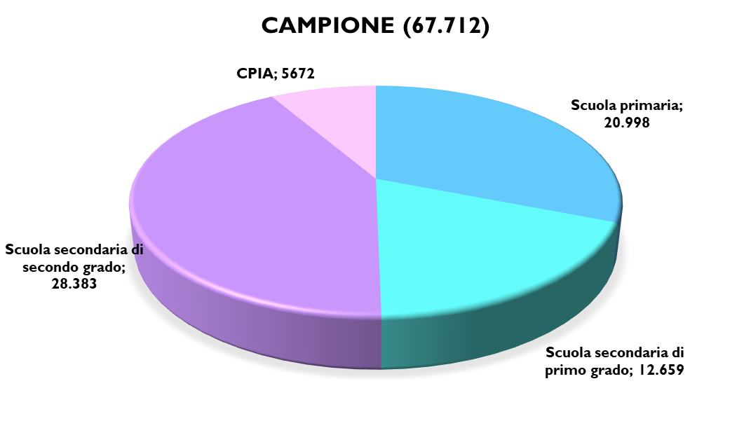
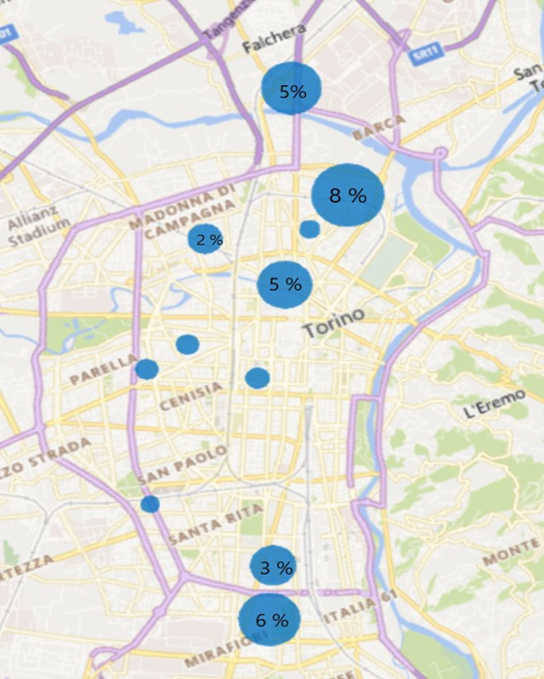
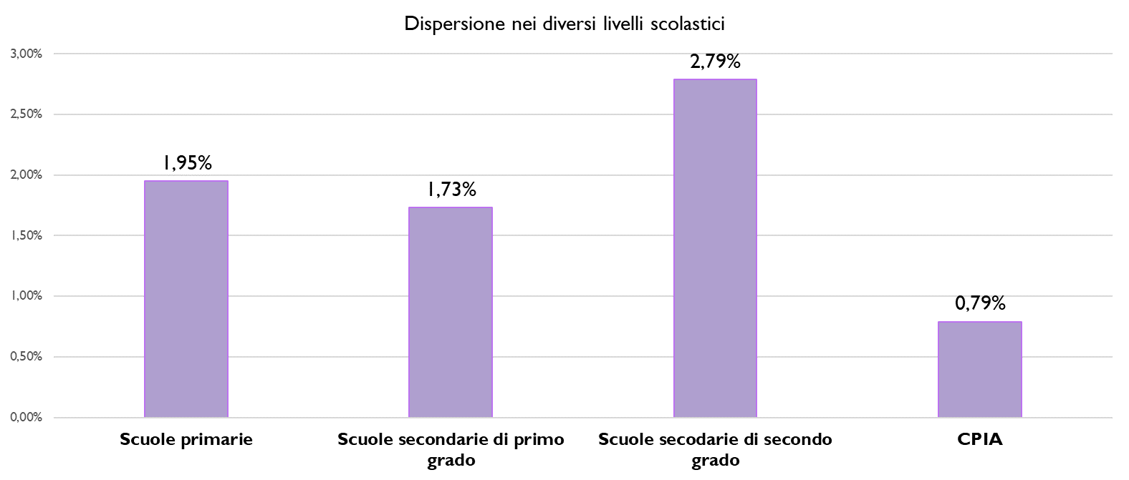
Quanti dispersi? (n=67.712)
Concentrazione nelle zone più a rischio della città di Torino
Il 69% degli alunni dispersi nella scuola primaria è di origine straniera

Slide 9
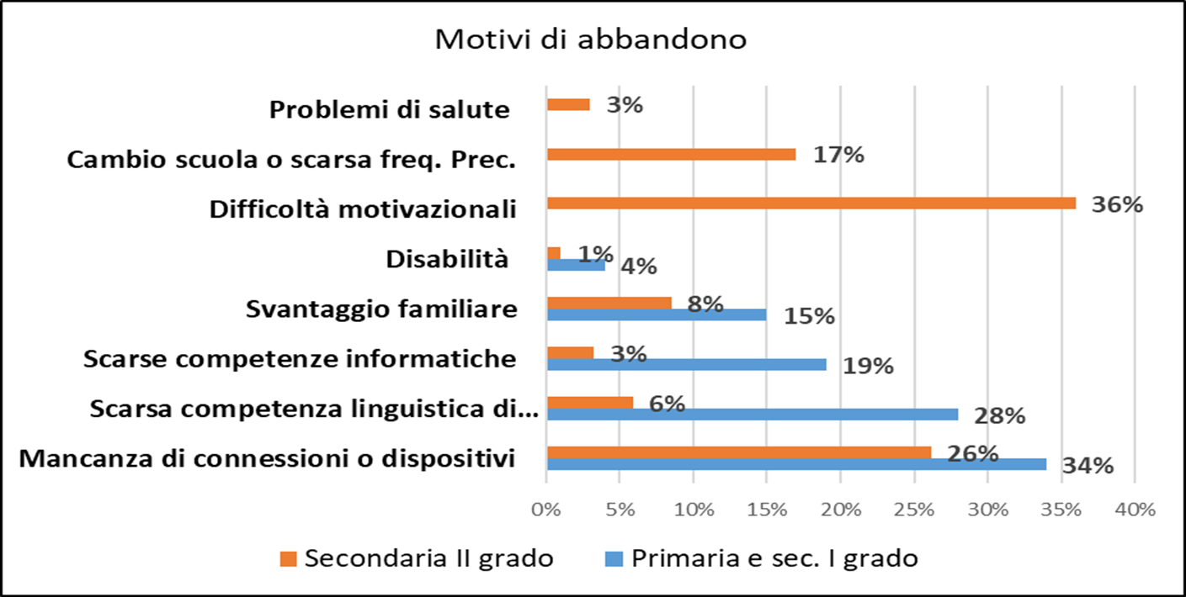
Motivi di dispersione: differenze a seconda della fascia d’età

Slide 10
Oltre alla dispersione… c’è di più
La qualità e quantità delle interazioni tra la scuola e gli allievi è risultata molto variabile tra scuola e scuola (da 4/5h giornaliere di collegamento con compiti a 1h a settimana di collegamento fino al solo invio settimanale di alcune schede da completare), in funzione:
  della formazione docente;
  delle linee guida stabilite dalla scuola;
  delle possibilità di collegamento e supporto degli allievi;
  della disponibilità fornita dagli insegnanti (A VOLTE EROICA!!).
Dalla somministrazione di prove nelle classi emerge che ci sono classi quasi in pari e classi circa UN ANNO INDIETRO!!!
Gli adolescenti in DAD? Si è raddoppiata la dispersione, ma la qualità degli apprendimenti che è possibile garantire qual è?

Slide 11
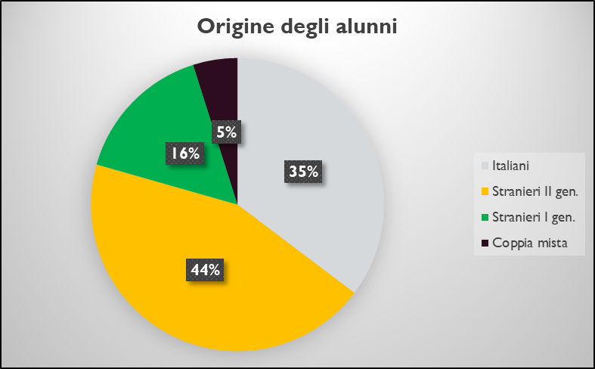
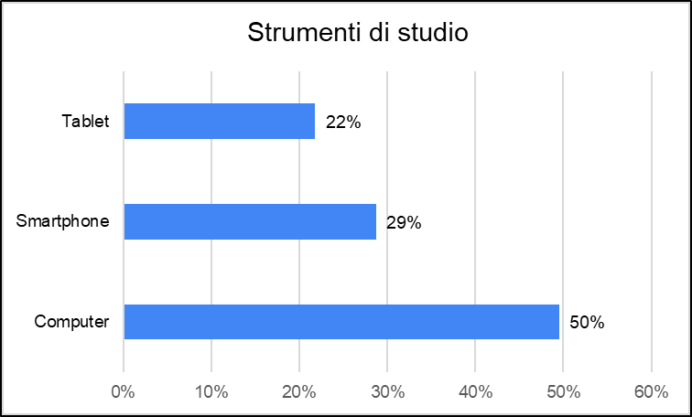
Effetto cumulativo
(n=330 prevalentemente di scuola primaria)
Provenienza: 60% stranieri
Strumenti di studio per connettersi non sempre adeguati
Rete instabile: 62%
Ambiente di studio «abbastanza o molto disturbato»: 63%
Supporto familiare poco stabile.
  Non garantita la presenza di un adulto nel 24%
  Instabilità nei collegamenti nel 43% dei casi
42% di pc e tablet forniti dalla scuola

Slide 12
Aree di intervento possibili

Slide 13
Le urgenze
Evitare l’effetto cumulativo sui soggetti più svantaggiati: interventi immediati, intensivi, con un focus specifico sull’attivazione cognitiva e sulla rimotivazione
Monitoraggio delle situazioni più a rischio: la rete europea dei Garanti per l’infanzia ha lanciato un allarme rispetto alle situazioni a rischio non monitorate per tutto il tempo di chiusura dei servizi educativi e delle scuole (perdita delle sentinelle sociali).

Slide 14
Maltrattamento, trascuranza o violenza assistita subiti dai bambini nel periodo del lockdown?
NON CI SONO DATI SUFFICIENTI!!!!
Si possono effettuare delle ipotesi per analogia con i dati emersi rispetto alla violenza sulle donne, che hanno potuto denunciare la loro situazione: durante i mesi di lockdown le telefonate ai numeri antiviolenza sono aumentate del 73% (Rapporto ISTAT 2020, “Violenza di genere ai tempi del Covid”).

Slide 15
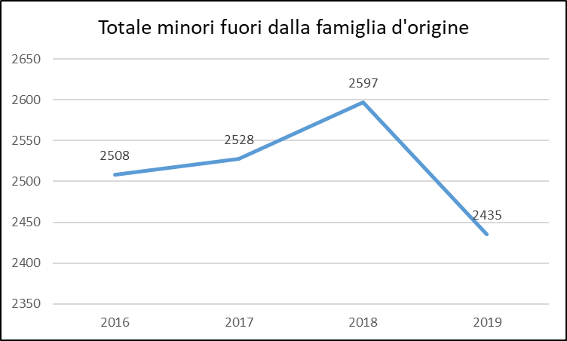
Rallentamento della messa in protezione dei minori nel 2019
Se a questo rallentamento si aggiunge l’immobilismo legato alla situazione sanitaria per una parte del 2020, ci si può domandare:
QUANTI MINORI SONO OGGI IN UNA SITUAZIONE DI PERICOLO FISICO O PSICOLOGICO?

Slide 16
Necessità di interventi complessi della comunità educante
In qualità di insegnanti e soprattutto di CITTADINI l’appello di monitorare la situazione deve toccare tutti noi!!
A fronte di situazioni complesse sono necessari interventi altrettanto complessi e intensivi (NO INTERVENTI SPOT E FRAMMENTATI), che implichino l’intera comunità educante con una regìa.

Slide 17
Un contributo di Unito: due progetti pilota

Slide 18

Il Progetto «Nessuno resta indietro»
PERCORSI DI POTENZIAMENTO E RECUPERO A DISTANZA rivolti a gruppi di 4-5 bambini della scuola primaria, con una didattica ludica che favorisca la motivazione e la stimolazione cognitiva (32 h complessive in piccolo gruppo o individuali).
Obiettivi:
  Potenziamento delle competenze scolastiche essenziali degli alunni
  Rimotivazione e sviluppo della curiosità epistemica nei confronti della scienza
  Creazione di un sistema di relazioni significative (recupero della dimensione relazionale)
  Individuazione e superamento di difficoltà individuali (diagnosi e personalizzazione del recupero)
Interventi condotti da tirocinanti di scienze della formazione primaria a fine curricolo, con la supervisione di tutor di tirocinio e docenti.
LINK AL VIDEO:
https://drive.google.com/file/d/1UaGcsjspY8m_dCeyh3lEqk8wdjaSckIS/view?usp=sharing

Slide 19
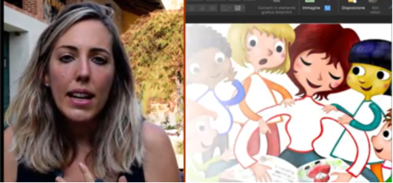
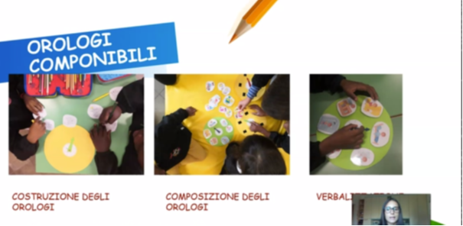
Progetto «Nessuno resta indietro» https://drive.google.com/file/d/1UaGcsjspY8m_dCeyh3lEqk8wdjaSckIS/view?usp=sharing
Approccio ludico all’apprendimento (sfide, personaggio guida, esperimenti, didattica variata)
Centratura sullo sviluppo cognitivo (memorizzare, comprendere, ragionare, valutare e creare).
Strategie motivazionali (varietà dei metodi didattici, sfide, storie interrotte…)
Strategie di potenziamento linguistico (oralità) e strategie di potenziamento del problem solving.

Slide 20
ESITI DI EFFICACIA DEL PROGETTO SULL’APPRENDIMENTO DEI BAMBINI
La dimensione dell’effetto è medio-alta d=0.74 (d per misure ripetute, corretto tenendo conto di r=0.49).
Cohen’s d=0.74

Slide 21

Il progetto Un Assist per il successo
Programma di sostegno nei compiti a casa a piccoli gruppi di ragazzi in difficoltà delle scuole secondarie di primo grado, condotti a distanza da coppie di studenti universitari del corso di laurea in Scienze dell’educazione (max. 50 h).
Ci si propone di offrire un supporto aggiuntivo a ragazzi che da mesi frequentano in condizioni difficili, che vanno ad aggiungersi a difficoltà precedenti.

Slide 22
Perché i compiti?
Lo svolgimento dei compiti a casa secondo numerose ricerche (Coggi, Ricchiardi, 2009; Ricchiardi, Torre, 2014) è fondamentale per:
  consolidare conoscenze e competenze;
  esercitare le diverse funzioni cognitive;
  apprendere ad impegnarsi per un obiettivo importante;
  sviluppare autonomia.
  OBIETTIVO: RESTITUIRE IL SENSO AI COMPITI

Slide 23
Riferimenti
Engzell P., Frey A., Verhagen M. (2020), Learning inequality during the COVID-19 pandemic, Mimeo, University of Oxford, pp. 1-45.
http://conference.iza.org/conference_files/COVID_Youth/engzell_p30359.pdf
Grewening E. Lergetporer Ph., Werner K., Woessmann L., Zierow L. (2020), COVID-19 and Educational Inequality: How School Closures Affect Low- and High-Achieving Students, Rationality & Competition, 260, pp. 1-31.
https://covid-19.iza.org/publications/dp13820/
Bruschi B., Ricchiardi P. (2020), “Effetti della chiusura delle scuole sull’apprendimento degli studenti”, Il Piemonte Delle Autonomie, 7, 2, pp.1-9 - ISSN:2385-085X
http://piemonteautonomie.cr.piemonte.it/cms/index.php/effetti-della-chiusura-delle-scuole-sull-apprendimento-degli-studenti

Slide 24
Riferimenti
Documento della rete europea dei garanti per l’infanzia e l’adolescenza per segnalare le difficoltà dei minori (ENOC, Statement on Children’s rights in the context of the COVID-19 outbreak, 1 aprile 2020 - https://enoc.eu/?p=3254).
Dispersione negli istituti secondari del torinese (https://nuovasocieta.it/didattica-a-distanza-e-dispersione-scolastica-con-il-lockdown-persi-120-alunni-negli-istituti-torinese/)
Abbandoni scolastici raddoppiati con la pandemia (https://www.lastampa.it/topnews/edizioni-locali/torino/2021/02/16/news/gia-300-abbandoni-scolastici-raddoppiati-con-la-pandemia-1.39908043)

Slide 25
Riferimenti
Lucisano P. (2020), Fare ricerca con gli insegnanti. I primi risultati dell’indagine nazionale SIRD “Per un confronto sulle modalità di didattica a distanza adottate nelle scuole italiane nel periodo di emergenza COVID-19”, Lifelong Lifewide Learning, 36, 16, pp.
http://www.edaforum.it/ojs/index.php/LLL/article/view/551

